Slide 1
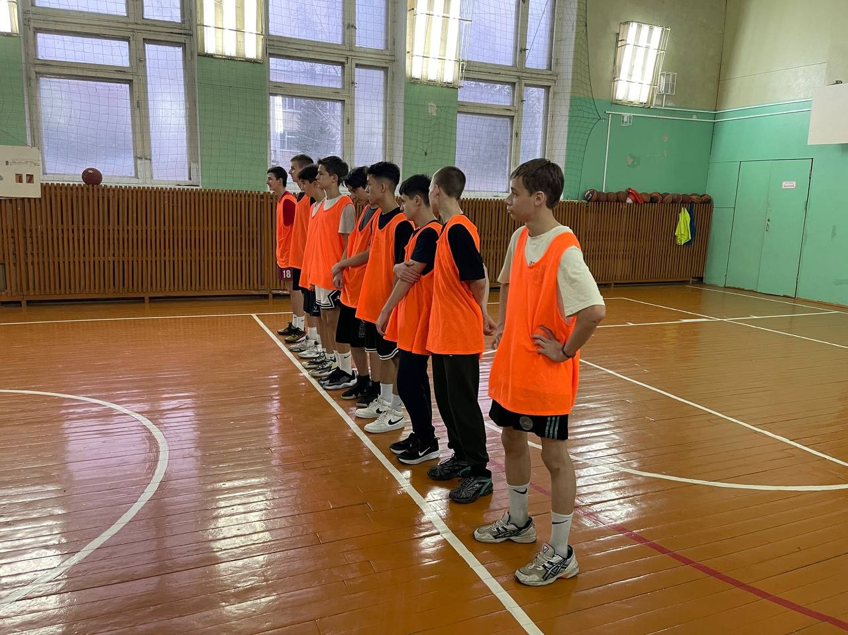
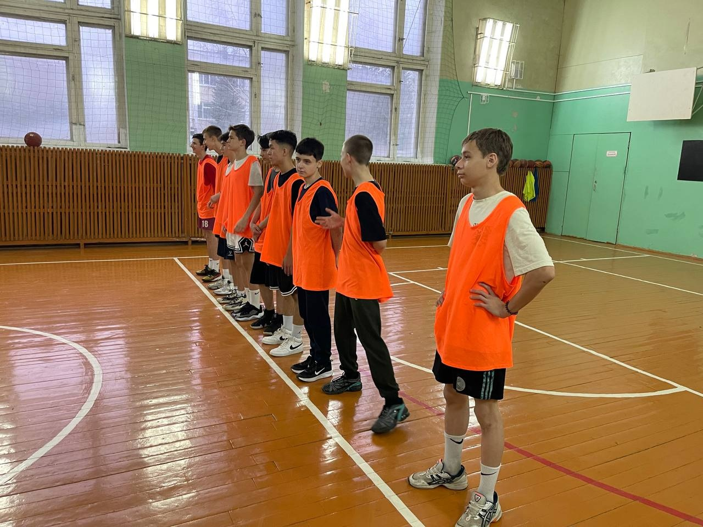
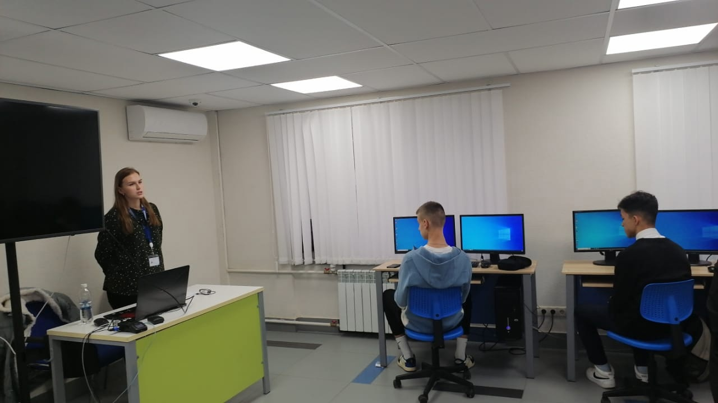
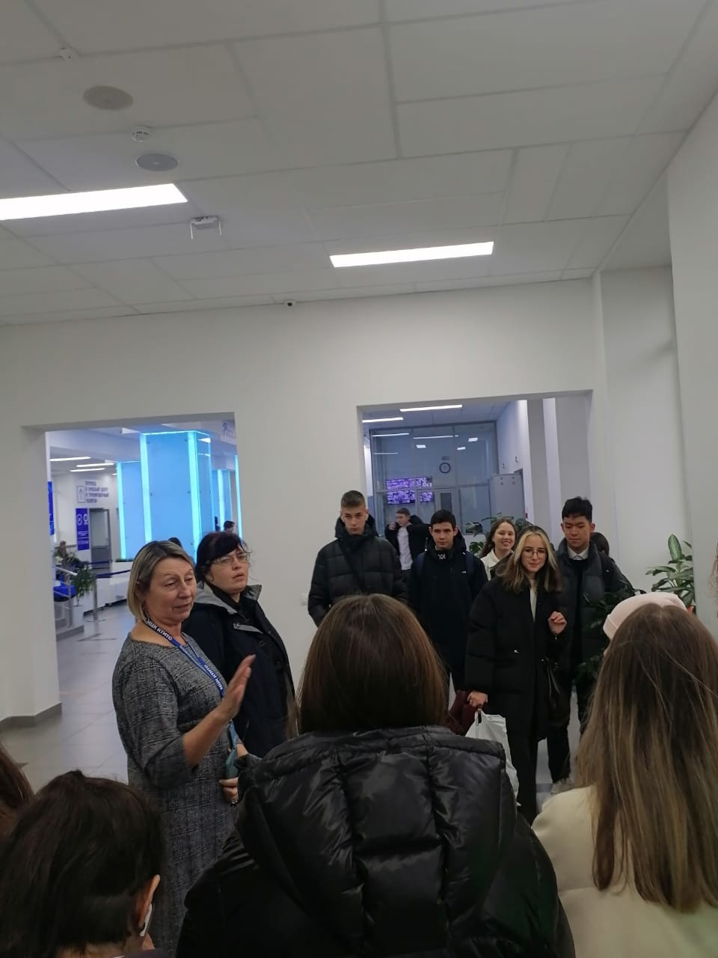
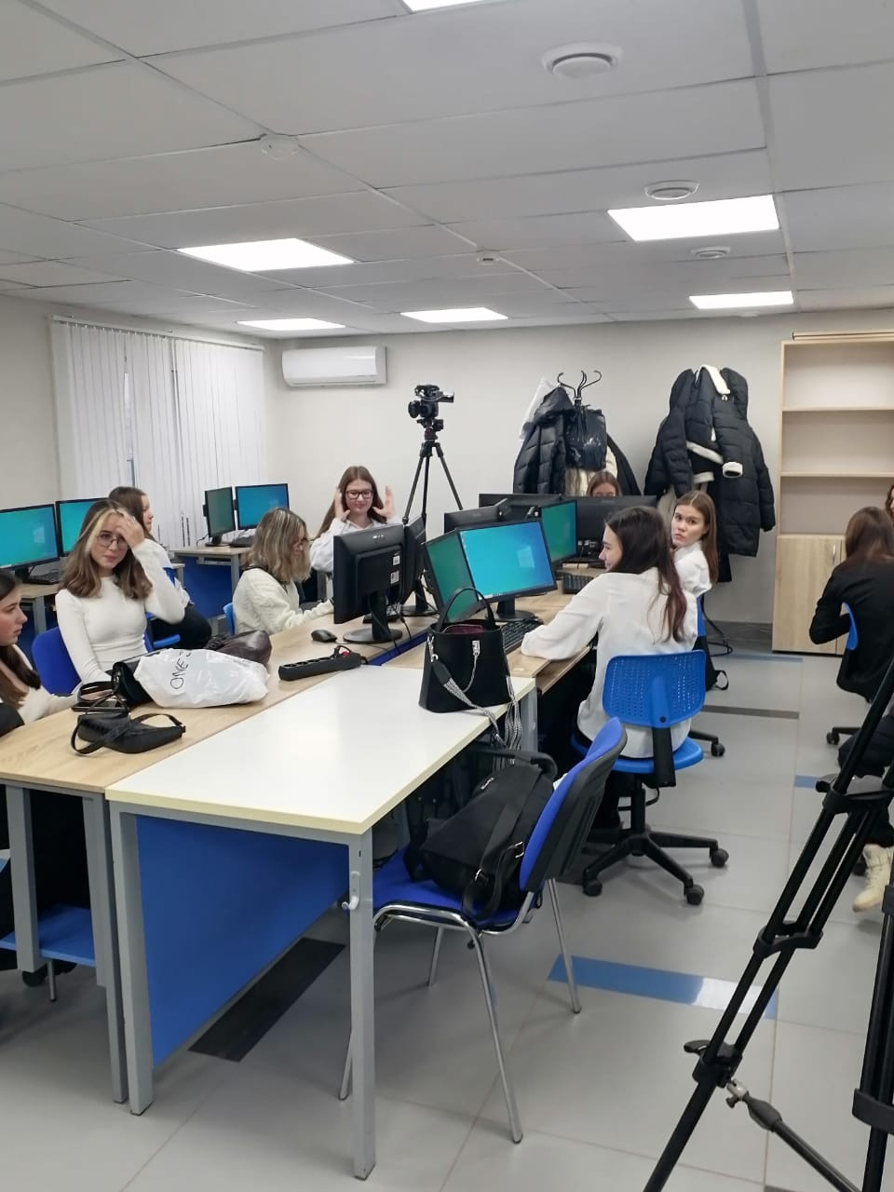
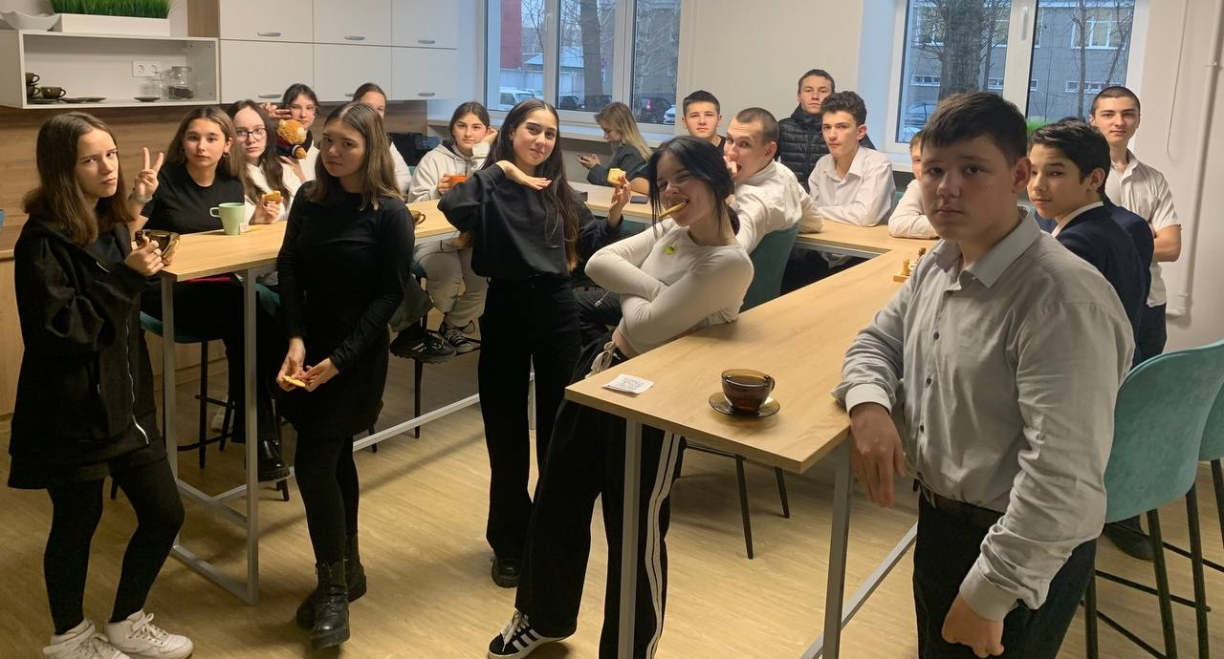
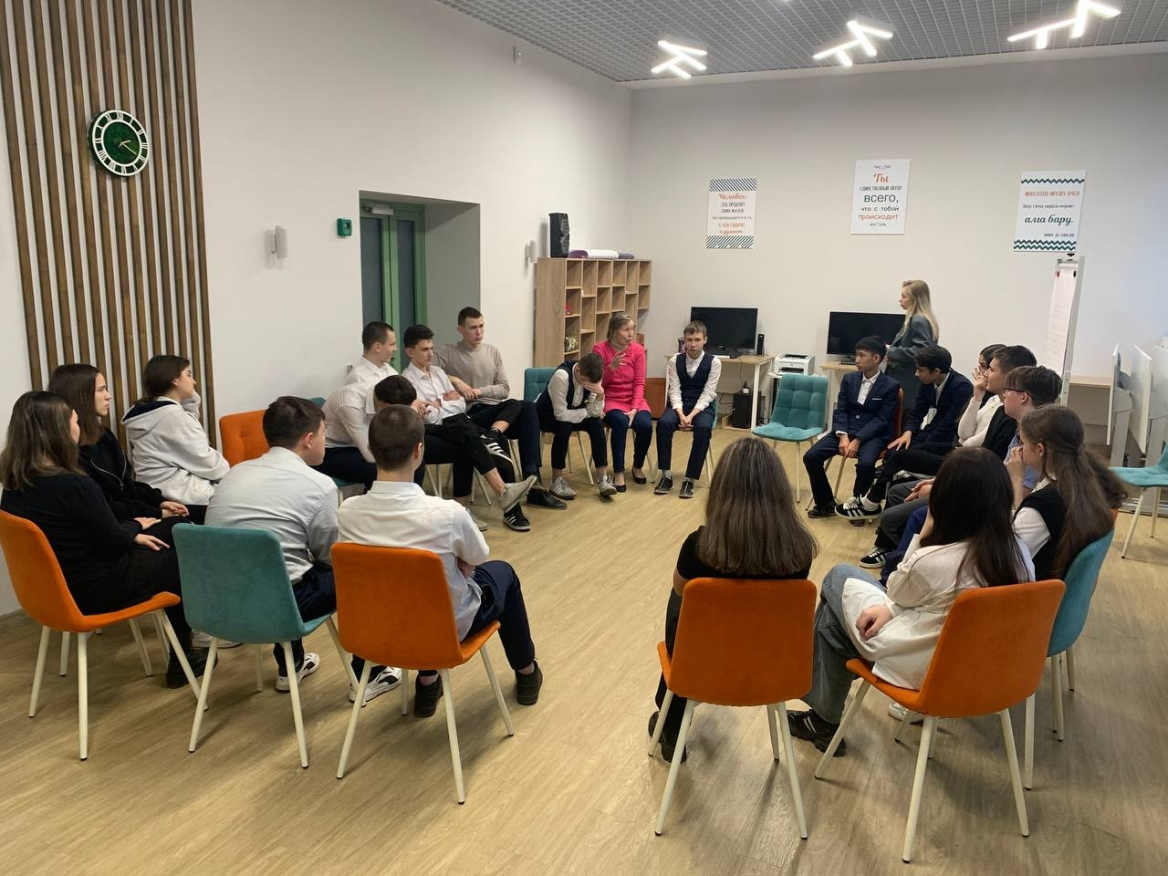
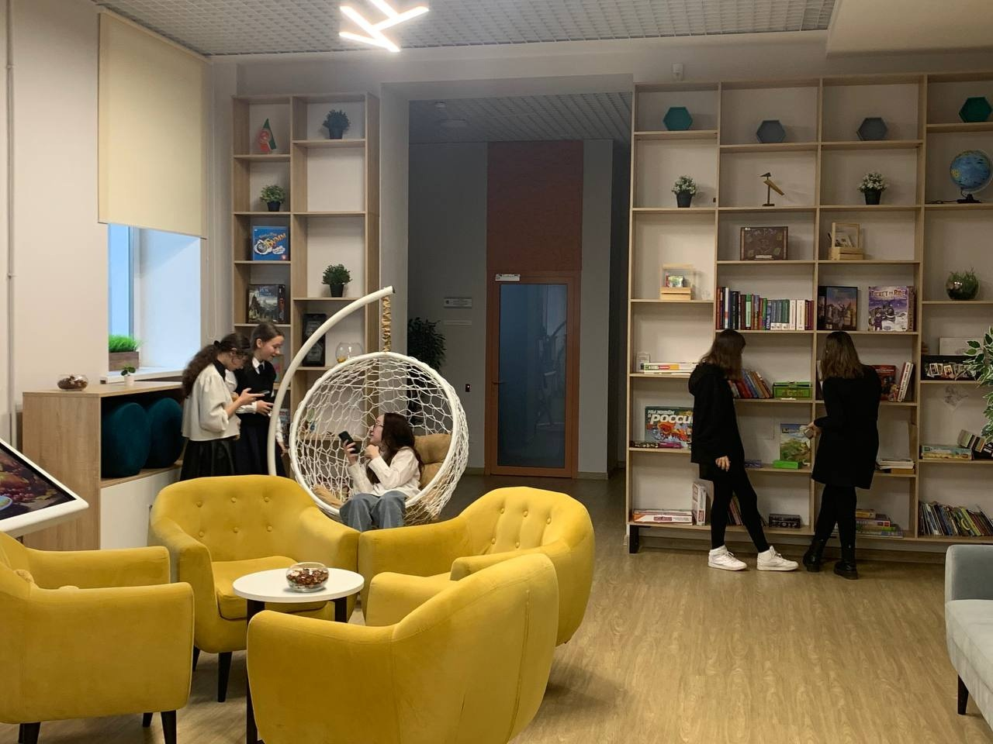
Жизнь школы №144 за ноябрь 2023
13 ноября учащиеся
школы посетили
профессиональную
пробу "Разработчик
Web - и мультимедийных
технологий в ГАПОУ
"МЦК - КТИТС" (Техникум связи). Учащиеся ознакомились в востребованной профессией в наше время. Во время профпробы было очень интересно и увлекательно!
8 ноября 2023 года
сборная команда
144 школы провела 2 матча по баскетболу в рамках школьного турнира КЭС Баскет. Учащиеся школы одержали победу со счетом: 144 школа-156школа 54-11 144 школа-149 школа 27-12.
15 ноября 9«А» вместе со своим классным руководителем Гусейновым Д. М. посетили центр "Доверие" в рамках открытых дверей ознакомились с работой центра, посетили сенсорную комнату и обсудили предложенный фильм по основам профилактики отклоняющегося поведения.

Slide 2
